Slide 1



Hoạt động : Khám phá khoa học
Nhận biết bạn trai, bạn gái
Giáo viên : H La De Mlô
Lớp :Chồi
Trường Mẫu giáo Hoa Tăng Bi

Slide 2




1:Ổn định tổ chức,
gây hứng thú

Slide 3
2: Phương pháp và
hình thức tổ chức

Slide 4
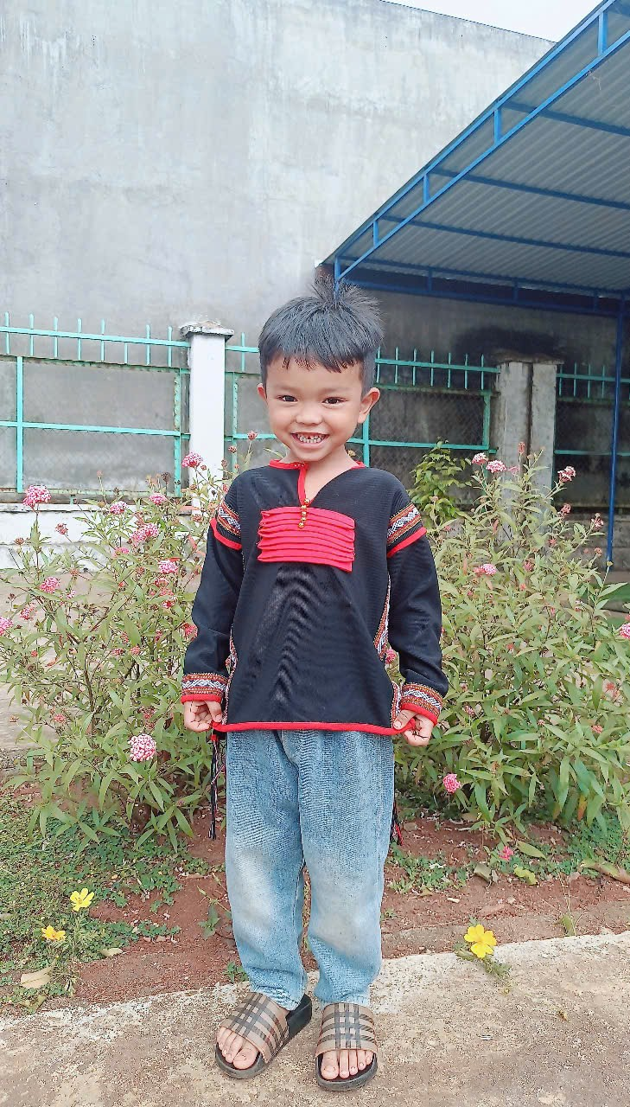
Bạn trai

Slide 5
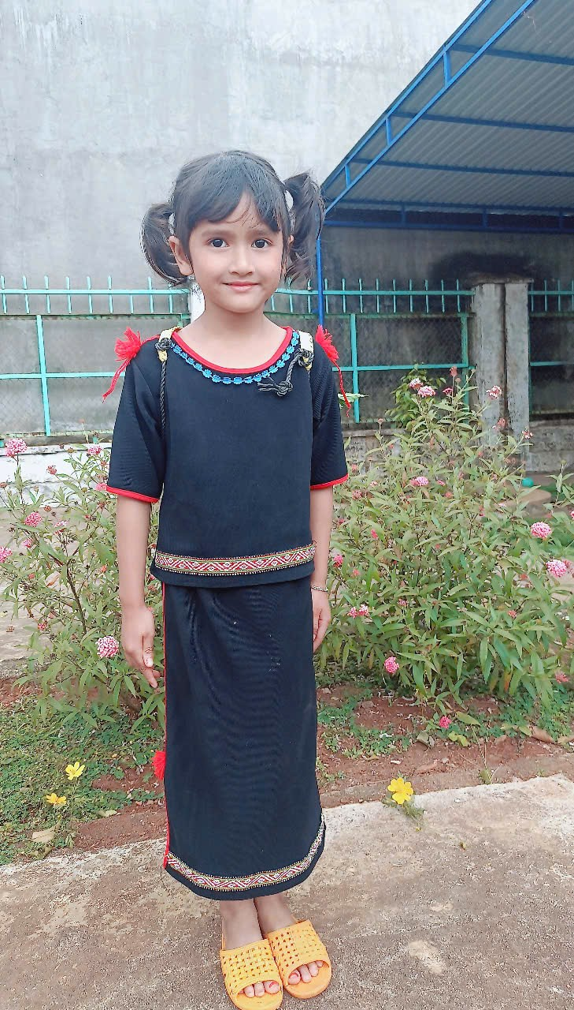
Bạn gái

Slide 7

TRÒ CHƠI:
“ Tìm bạn thân”

Slide 8






Chúc các bé chăm ngoan, học giỏi

